Slide 1
BÀI 4
Notes:
Thiết kế: Hương Thảo – Zalo 0972.115.126. Các nick khác đều là giả mạo, ăn cắp chất xám

Slide 2
YÊU CẦU CẦN ĐẠT
Kể được tên thành phần chính của không khí.
Quan sát, làm thí nghiệm để: nhận biết được sự có mặt của không khí; xác định được một số tính chất của không khí; nhận biết được trong không khí có hơi nước, bụi.
Trình bày được ứng dụng tính chất của không khí đối với đời sống.

Slide 5
Hãy cho biết sau khi đếm 1, 2, 3, 4 thì các bạn nhỏ trong bài hát làm gì?
Khí nào trong không khí cần thiết cho sự hô hấp của con người, động vật và thực vật?

Slide 6
Thứ Ba ngày 15 tháng 10 năm 2024
Khoa học: Bài 4
Không khí xung quanh ta (T1)

Slide 8
HĐ1: Xác định thành phần của không khí

Slide 9
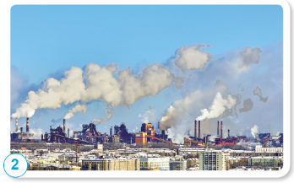
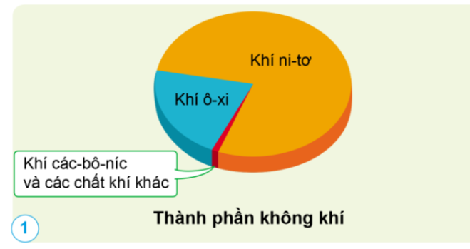
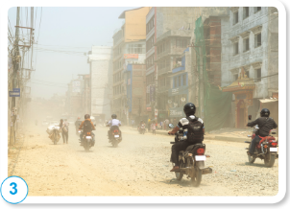
“Dựa vào các hình dưới đây, cho biết:
Thành phần chính của không khí.
Ngoài các thành phần chính, trong không khí còn chứa những gì?”

Slide 10
Các thành phần chính của không khí: khí ni–tơ, khí ô–xi.

Slide 11
Ngoài ra, không khí còn chứa khí các-bô-níc và các chất khí khác. Trong không khí có cả khói, bụi.

Slide 12
HĐ2: Thực hành nhận biết trong không khí có hơi nước

Slide 13
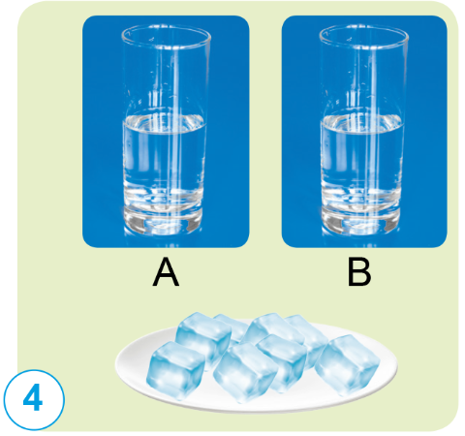
Chuẩn bị: Hai cốc nước như nhau và các viên nước đá (hình 4).
*Tiến hành:
Quan sát bên ngoài thành cốc A và cốc B.
Cho một số viên nước đá vào cốc B. Sau khoảng từ 3 đến 5 phút, quan sát hiện tượng xảy ra ở bên ngoài thành cốc A và cốc B.
Cho biết nguyên nhân dẫn đến hiện tượng đó.

Slide 14
Ban đầu, bên ngoài thành của hai cốc đều khô như nhau. Sau 3 – 5 phút khi thả đủ, cốc B có chứa các viên đá thì thành bên ngoài ướt, xuất hiện các giọt nước.
Do hơi nước trong không khí gặp thành cốc lạnh đã ngưng tụ thành những giọt nước nhỏ.
A
B

Slide 16
HĐ3: Liên hệ thực tế về việc không khí có chứa bụi, hơi nước

Slide 17
Nêu ví dụ cho thấy không khí có chứa hơi nước, bụi
Thảo luận nhóm 4

Slide 18
Vào sáng sớm, đặc biệt là vào mùa đông, trời lạnh, ta sẽ thấy hiện tượng sương mù.

Slide 19
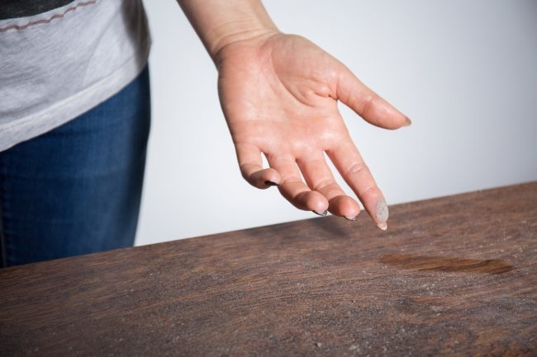
Khi để đồ vật ở bên ngoài không khí, không có che chắn gì, sau một thời gian sẽ thấy bụi bẩn bám vào đồ vật.

Slide 21
Trò chơi
Notes:
Hướng dẫn: Nhấn vào lần lượt từng cây cỏ để đến câu hỏi. Kết thúc nhấn Cỏ chăm chỉ để end game.

Slide 22
Không khí gồm hai thành phần chính là:
Khí ô-xi và khí ni-tơ.
Khí ni-tơ và khí gas.
Khí ô-xi và khí các-bô-níc.
Notes:
Nhấn vào Icon cỏ chăm chỉ quay về màn hình chính.

Slide 23
Trong không khí có bụi nên:
Sàn nhà lâu không lau vẫn sáng bóng
Bàn ghế để lâu ngày không lau sẽ bị bẩn
Đồ vật để lâu bên ngoài không bị bẩn

Slide 24
Thí nghiệm nước đọng bên ngoài cốc nước đá dùng để chứng tỏ trong không khí có chứa gì
Trong không khí có chứa ô-xi.
Trong không khí có chứa ni-tơ.
Trong không khí có chứa hơi nước.

Slide 25
Ngoài các khí như ô-xi, ni-tơ, trong không khí còn có:
Hơi nước và khói bụi
Rác thải
Khói bụi

Slide 26
Notes:
Thiết kế: Hương Thảo – Zalo 0972.115.126. Các nick khác đều là giả mạo, ăn cắp chất xám

